Slide 1
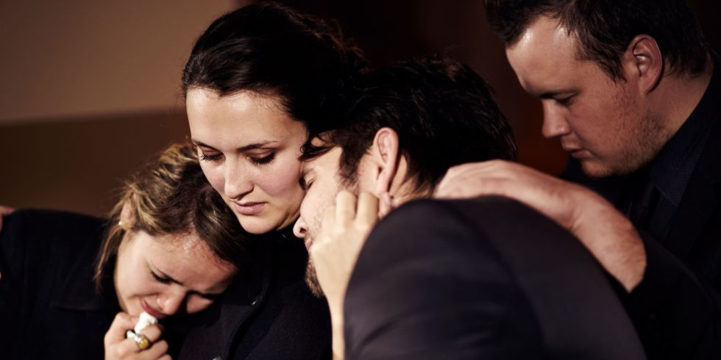
FAMILIARES DEL SUICIDA

